Slide 1



Cocos2dx 数据结构，数据 存储和TileMap

Slide 2

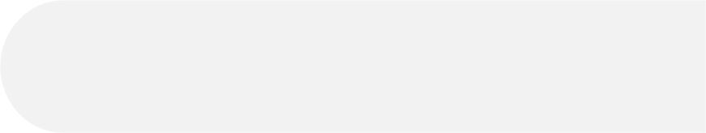



目 录 / contents
01
Cocos2dx 3.x 的数据结构
02
本地数据存储
03
瓦片地图与tilemap使用

Slide 3
数据结构
section1

Slide 4
Vector
Map
Value

Slide 5

数据结构是计算机存储，组织数据的方式， 适当使用数据结构让编程事半功倍，游戏过程实 则上是用户和数据之间的交互，如何合理的组织 和存储游戏中的各种元素，cocos2dx为我们提供 了有效的解决方案。

Slide 6

cocos2d::Vector<T>
------类比c++ STL中的vector<T>
cocos2d::Vector<T>是一个封装好的动态增长的顺序访问的容器。
元素是按序存取的，其底层实现数据结构是标准模版库STL中的顺序容器std::vector。
时间复杂度：
随机访问，O(1)；
将元素插入到尾部或删除尾部元素，O(1)；
随机插入或删除, O(n）

Slide 7

模版参数
T的类型必须是继承自cocos2d::Object类型的指针。因为已经将 Cocos2d-x的内存管理模型集成到了cocos2d::Vector<T>中，所以类型
参数不能是其他的类型包括基本类型。

Slide 8
内存管理
cocos2d::Vector<T>类只包含一个成员数据：std::vector<T> _data;
_data的内存管理是由编译器自动处理的，如果声明了一个
cocos2d::Vector<T>类型，就不必费心去释放内存。 注意：使用现代 的c++，本地存储对象比堆存储对象好。所以请不要用new操作来申请
cocos2d::Vector<T>的堆对象，请使用栈对象。

Slide 9
基本用法
警告：cocos2d::Vector<T>并没有重载[]操作，所以不能直接用下标[i]来获取第i位元素。 cocos2d::Vector<T>提供了不同类型的迭代器，所以我们可以受益于c++的标准函数库，我们可以使用大量标准泛型算法和for_each
警告：cocos2d::Vector<T>并没有重载[]操作，所以不能直接用下标[i] 来获取第i位元素。 cocos2d::Vector<T>提供了不同类型的迭代器，所
以我们可以受益于c++的标准函数库，我们可以使用大量标准泛型算法和
for_each循环。 除了std::vector容器的操作之外，开发者们还加入许多 标准算法诸如：std::find, std::reverse和std::swap，这些算法可以简化 很多通用的操作。

Slide 10
简易使用方法及例子
//创建精灵对象
S p ri t e* s p r i t e = Sprite::create("CloseNormal.png");
// 在 栈 上 申 请 Vector： cocos2d::Vector<Sprite*> container;
//在数组的最后插入一个对象指针
container.pushback(sprite);
/ / 在数组位置1插入一个对象指针
c o n t a i n e r . i n s e r t ( 1 , s p r i t e ) ;

Slide 11
简易使用方法及例子
/ / 在数组位置1插入一个对象指针
c o n t a i n e r. i n s e r t ( 1 , s p r i t e ) ;
/ / 判断对象是否在容器内 返回bool值
bool isHere = co n t a i n er. co n t a i n s( s p rit e) ;
//获取位置为1的对象指针
S p ri t e* pSprite = c o n t a i n e r. a t ( 1 ) ;

Slide 12
如何遍历数组
//简单的遍历，使用c++11 的auto语法
for(auto sp : container)
{
//do something
}
//利用迭代器遍历
cocos2d:Vector<Sprite*>::iterator it = container.begin(); for(;it != container.end();)
{
//(*it)->function();
}

Slide 13
一种在遍历中删除数组元素的方法
cocos2d:Vector<Sprite*>::iterator it = container.begin(); for(;it != container.end();){
if (sprite_1==(*it)){
//erase()执行后会返回指向下一个元素的迭代器 it = container.erase(it);
}
else{
it++;
//do something
}
}

Slide 14
cocos2d::Map<K,V>
cocos2d::Map<K,V>是使用std::unordered_map作为底层结构的关联 式容器。 而std::unordered_map是一个存储键值对的关联式容器，它可
以通过它们的键快速检索对应的值。 使用unordered_map，键通常是唯 一的，而值则与这个键对应。在unordered_map内部，元素是无序，它 们是根据键的哈希值来存取的，存取的时间复杂度是常量，超级快。

Slide 15
模版参数
cocos2d::Map<K,V>类只包含一个数据成员：
typedef std::unordered_map<K, V> RefMap;
RefMap _data;
_data的内存管理是由编译器处理的，当在栈中声明
cocos2d::Map<K,V>对象时，无需费心释放它占用的内存。

Slide 16
基本用例
cocos2d::Map<K,V>并没有重载[]操作，不要用下标[i]来取
cocos2d::Map<K,V>对象中的元素。

Slide 17
简易使用方法及例子
//创建精灵对象
S p ri t e* s p r i t e = Sprite::create("CloseNormal.png");
//在栈上申请Map：
cocos2d::Map<std::string,Sprite*> map;
//插入键值对
map.insert("monster",sprite);
//返回map中key映射的元素的值 map.at("monster");

Slide 18

cocos2d::Value
cocos2d::Value是许多基本类型的封装
(int,float,double,bool,unsigned char,char*和std::string)
std::vector<Value>, std::unordered_map<std::string,Value>和 std::unordered_map<int,Value>
可以将上面提及的基本类型与cocos2d::Value类互相转换。
cocos2d::Value底层用一个统一的变量来保存任意基本类型值，它将更
加节省内存

Slide 19
简易使用方法及例子
/ / 利用默认构造器创建
Value v a l ;
//用字符串初始化 Value v a l ( " h e l l o " ) ;
//用整型数初始化 Value v a l ( 1 4 ) ;
/ / . . . . . . . . . . . . . .

Slide 20
本地数据存储
section2

Slide 21
UserDefault
SQLite

Slide 22

一个游戏中，有经常处于变化的动态数据，亦 有不常变动，相对稳定的静态数据，例如一个游戏 环境的设置状态（音乐开关，音量大小等），还有 关卡的通关数，最高分记录等，通常会把这些数据 存储在一个本地数据文件中，游戏运行时可以随时 进行加载或更改。

Slide 23
UserDefault
最简单的数据存储类，一个灵巧方便的微型数据库
适用于基础数据类型的存取
数据将以xml文件格式存储

Slide 24
常用使用方法
#define database UserDefault::getInstance()
//检测xml文件是否存在（非必须）
i f (!database->getBoolForKey("isExist")){
database->setBoolForKey("isExist", t r u e ) ;
}
/ / 简单存取
i n t value = 14;
database->setIntegerForKey("value", value); database->setStringForKey("string", "hello");

Slide 25
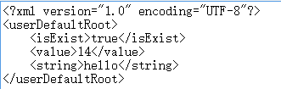
常用使用方法
执行上述代码后，会在本地计算机的某个地方生成一个 userdefault.xml文件，请同学们阅读源码，想办法找出文 件所在位置并查看里面的内容。

Slide 26

SQLite
使用非常广泛的嵌入式数据库，它有小巧 、高效、跨平台、开
源免费和易操作的特点。
十分适用于移动游戏应用的开发。

Slide 27

SQLite是一个软件库，实现了自给自足的、无服 务器的、零配置的、事务性的 SQL 数据库引擎。 SQLite是一个增长最快的数据库引擎，这是在普及方 面的增长，与它的尺寸大小无关。SQLite 源代码不受 版权限制。
*SQLite学习网站：http://www.w3cschool.cc/sqlite/sqlite-tutorial.html

Slide 28
创建数据库
//包含相关文件
#include "sqlite3.h"
//数据库指针
s q l i t e 3 * pdb =NULL
//数据库路径
string p a t h = FileUtils::getInstance()->getWritablePath()+"save.db"
//根据路径path打开或创建数据库
i n t r e s u l t = sqlite3_open(path.c_str(),&pdb);
//若成功result等于SQLITE_OK

Slide 29
创建新表
//SQLite语句 创建一个主键为ID名字为hero的表
s t d : : s t r i n g sql = " c re a t e table h e ro ( I D int primary key not null,name char(10));";
/*运行SQLite语句，运行参数分别为数据库指针，SQLite语句，回调函数，
回调参数，错误信息 */
re s ul t = s q l i t e 3 _ e x e c ( p d b , s q l . c _ s t r ( ) , NULL, NULL,NULL);

Slide 30
SQLite语句 增删改查
//向表中插入一条 ID为１，name为iori 的数据
sql = "insert into hero values(1,'iori');";
//删除表中id为1的一条数据
sql = "delete from hero where id=1;";
//把id为2的数据name改为hehe
sql = "update hero set name='hehe' where id=2;";

Slide 31
char **re;//查询结果
int row, col;//行、列
//根据语句获取表中数据
sqlite3_get_table(pdb, "select * from hero", &re, &row, &col, NULL);
//遍历存储数组打印数据 for (int i = 1; i <= row; i++)//2{
for (int j = 0; j < col; j++){
log("%s", re[i*col + j]);
}
}
//查询后注意释放指针 sqlite3_free_table(re);

Slide 32
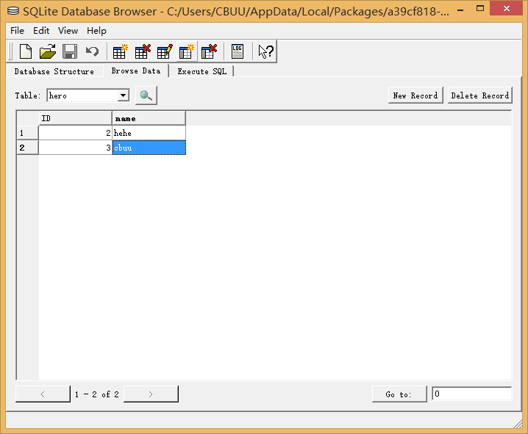
运行以上语句后，应用会创建一个database.db数据库文件， 你可以找到此文件并打开查看甚至修改内容。
*推荐一款超轻量级sqlite数据库文件可视化软件：
SQLite Datebase browser

Slide 33
瓦片地图与TileMap的使用
section3

Slide 34
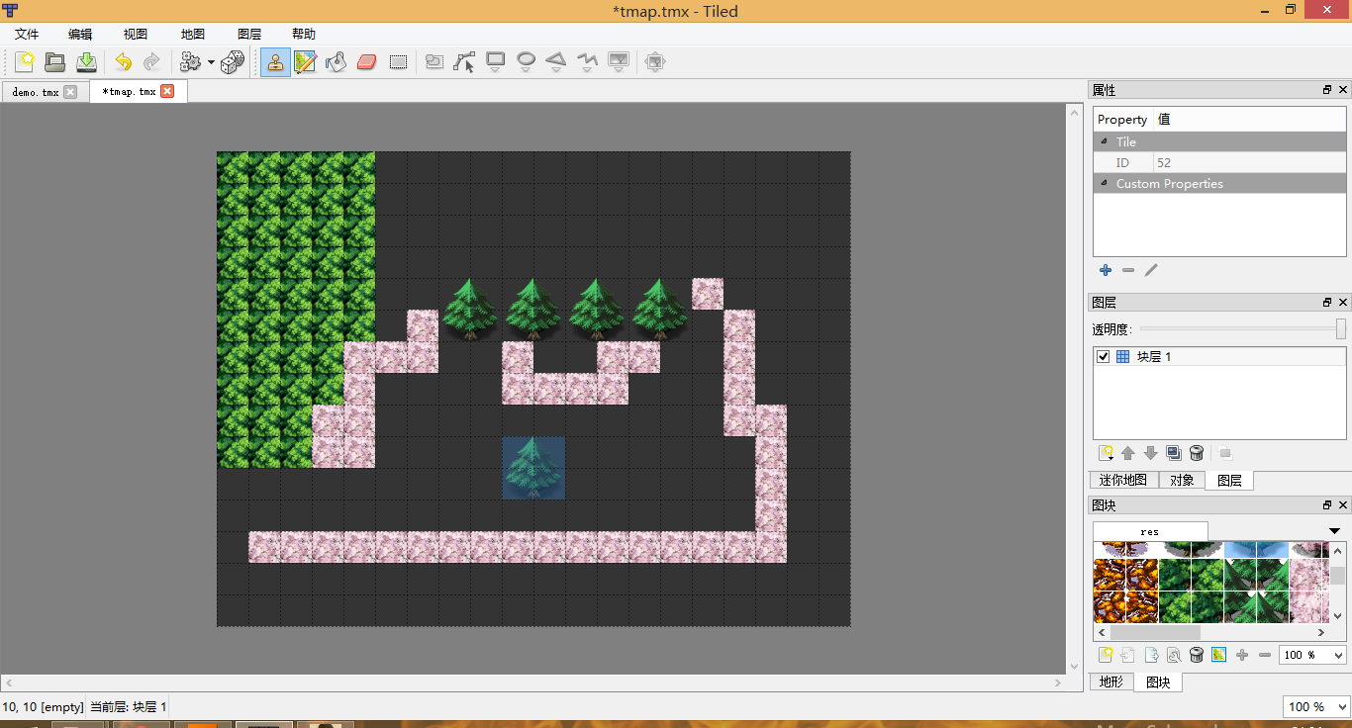
TileMap:
一张大的世界地图或者背景图可以由几种地形来表示，每种地形对应一 张小的的图片，我们称这些小的地形图片为瓦片（图块）。把这些瓦片 拼接在一起，一个完整的地图就组合出来了

Slide 35
Tilemap的地图方向和坐标系:
地图编辑器可以制作三类地图：普通地图（直90°） 、 斜45 ° 地图 、 斜45 °
交错地图。 除此之外，而Cocos引擎还支 持六边形地图
瓦片地图的坐标系原点在左上角，x轴从左到右，y轴从上到下

Slide 36
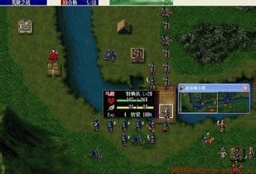
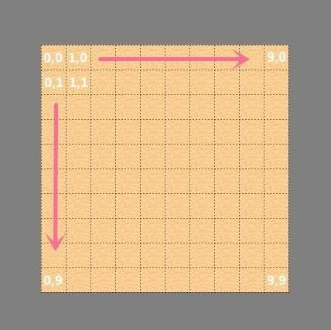
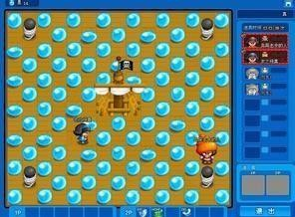
普通地图（直90°
）
一般用于制作2d游戏

Slide 37
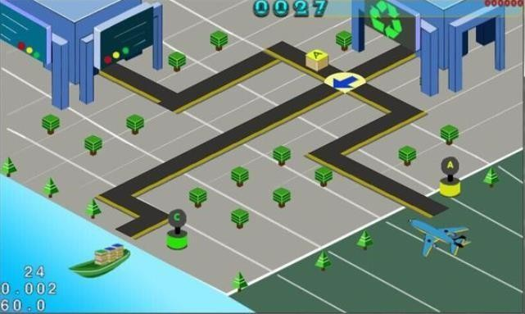
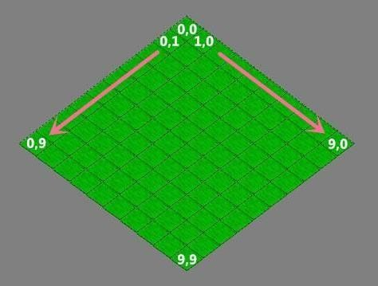
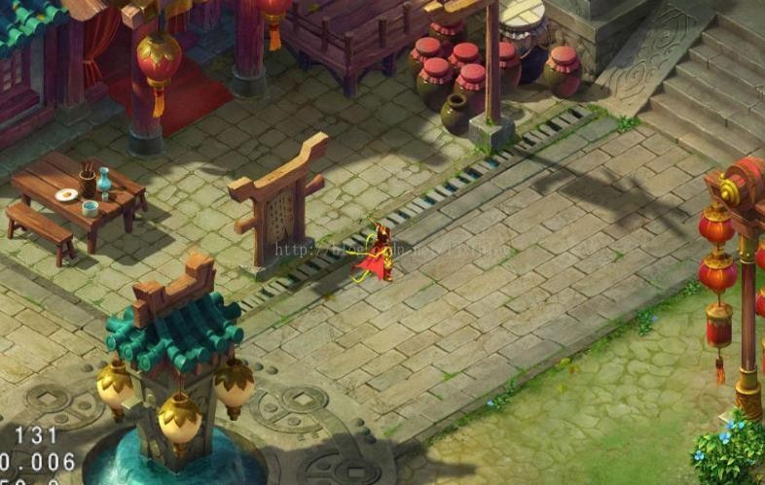
斜45°地图
45°的tilemap具有伪3d的效果

Slide 38
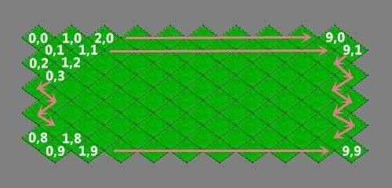
斜45°交错地图

Slide 39
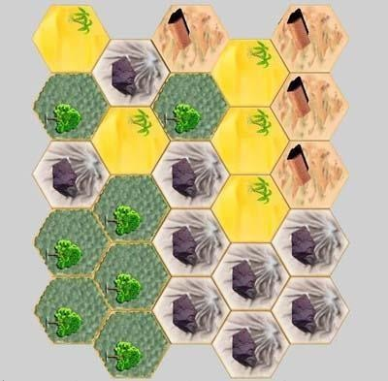
支持六边形地图

Slide 40

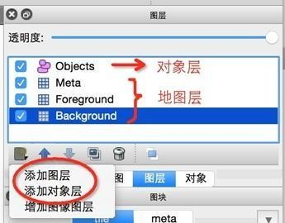
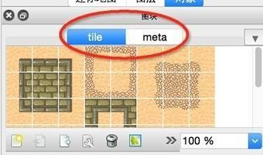
Tilemap的地图层:
（1）每一个地图层可以被表示为TMXLayer类，并设置了名称。（如下图有三个 地图层：Meta、Foreground、BackGround）。
（2）每一个单一的瓦片被表示为Sprite类，父节点为TMXLayer。
（3）每一个地图层只能由一套瓦片素材组成，否则会出问题。

Slide 41

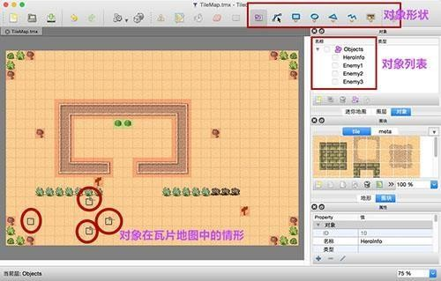
Tilemap的对象层:
（1）用来添加除背景以外的游戏元素信息，如道具、障碍物等对象。
（2）一个对象层可以添加多个对象，每个对象的区域形状的单位是：像素点。
（3）对象层中的对象在TMX文件中以 键值对（key-value）形式存在，因此可以 直接在TMX文件中对其进行修改。

Slide 42
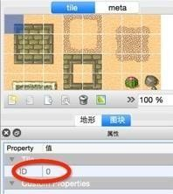
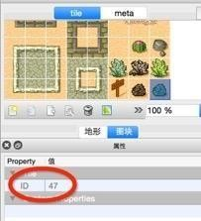
Tilemap瓦片的全局标识GID:
在Cocos游戏中，每一个瓦片素材都有一个全局唯一标识GID，而瓦片的GID就是 表示该瓦片所使用的是哪个GID的图块素材。

Slide 43
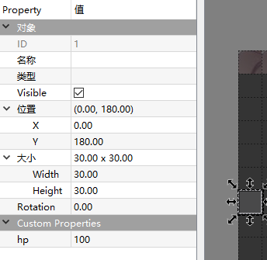
Tilemap瓦片地图的属性值:
自定义的属性可以在地图编辑器中进行设置，并且可以在代码中获取这些属性
以及对应的属性值。
只要点击“目标”，就可以看到它的属性，并且可以添加自定义属性（Custom Properties）。

Slide 44
瓦片地图的锚点：
瓦片地图的锚点默认为（ 0，0），每个瓦片的锚点默认也为（0，0）。
PS：锚点是可以设置的，因为它不是继承于Layer，而是直接继承于Node。

Slide 45
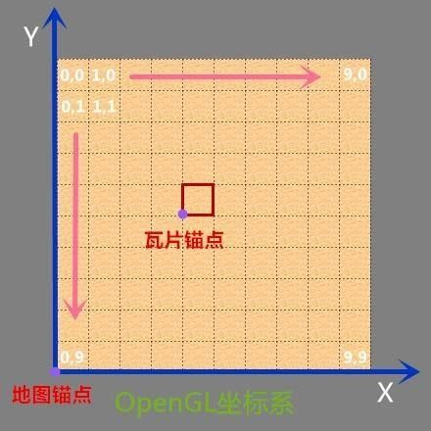
普通瓦片地图的锚点：

Slide 46
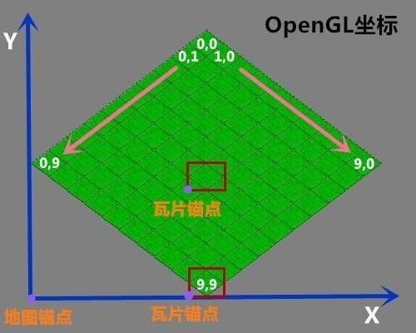
45度瓦片地图的锚点：

Slide 47
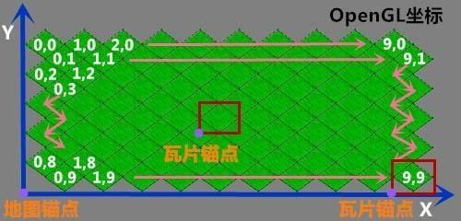
斜45°交错瓦片地图的锚点：

Slide 48
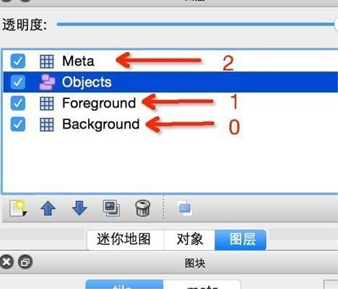
地图层之间的遮罩关系：
每个地图层的 zOrder（渲染顺序）会根据在地图编辑器中设置的前后关系进行
设置。由下往上设置 zOrder 值，最靠后的zOrder = 0，随后每个图层zOrder+1。

Slide 49
瓦片地图的制作与使用

Slide 50
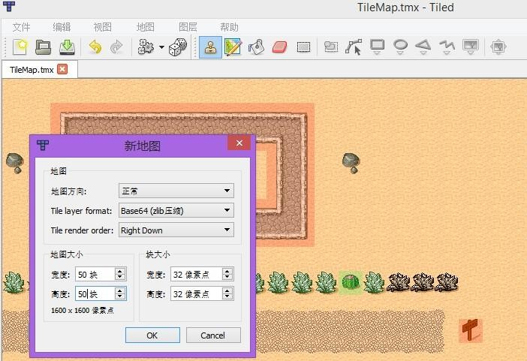
打开TILEMAP，新建文件
方向可选择45度，45度交错等
这里的宽度与高度是指有多少“块”
这里才是你绘制的地图的大小

Slide 51
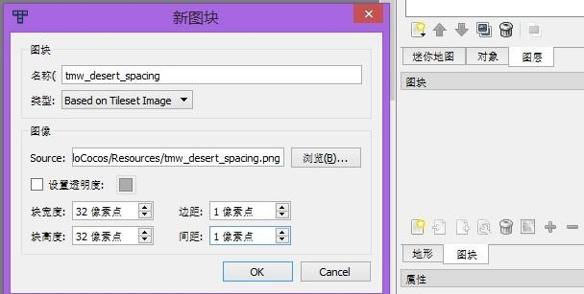
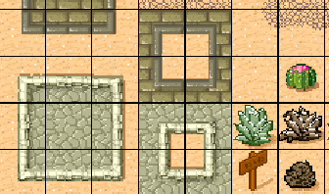
导入图块
新建图层
素材原因，这里边距，间距设
为1个像素点
素材间有空白边界

Slide 52
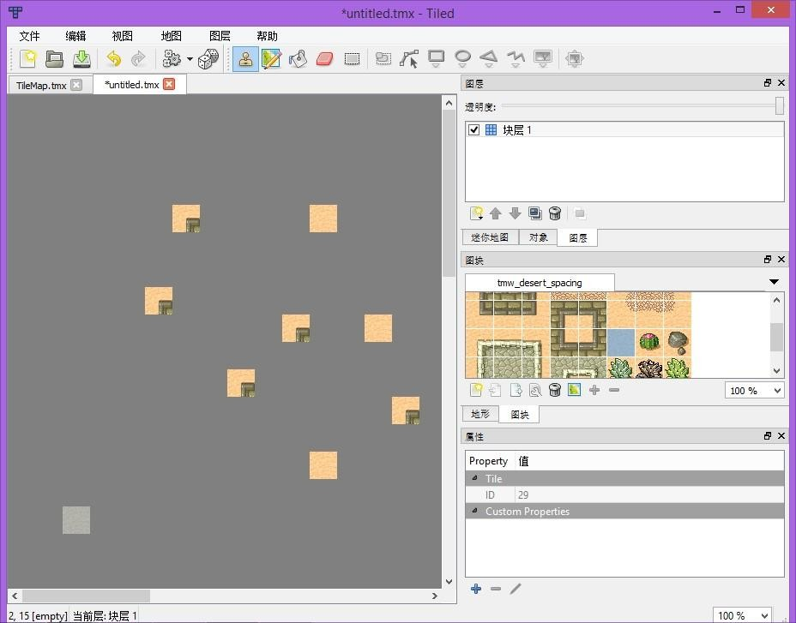
绘制地图
任意摆放
选取图片

Slide 53
导入
//根据文件路径快速导入瓦片地图
TMXTiledMap* tmx = TMXTiledMap::create("map.tmx");
//设置位置
tmx->setPosition(visibleSize.width / 2, visibleSize.height / 2);
//设置锚点
tmx->setAnchorPoint(Vec2(0.5, 0.5));
//添加到游戏图层中，其中0代表Z轴（Z轴低的会被高的遮挡） this->addChild(tmx,0);

Slide 54
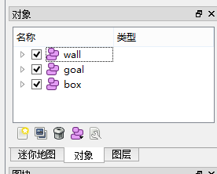
对象层
对象层允许你在地图上圈出一些区域，来指定一些事件的发生或放置一个 游戏对象。比如，你想在地图放一堵墙来阻挡玩家前进，又或者设置一个 开关，角色触碰后会触发某些事件。

Slide 55
解析对象层
//从tmx中获取对象层
TMXObjectGroup* objects = map->getObjectGroup(“wall");
//从对象层中获取对象数组
ValueVector container = objects->getObjects();
//遍历对象
for(auto obj:container){
ValueMap values = obj.asValueMap();
//获取纵横轴坐标（cocos2dx坐标） int x = values.at("x").asInt()
int y = values.at("y").asInt()
}

Slide 56
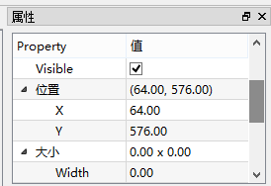
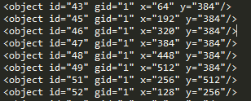
解析对象层
*如图所示，用文本编辑器打开tmx文件，发现对象属性以键值对的形式存储。

Slide 57
tilemap的参考教程：
http://www.cocos.com/doc/tutorial/show?id=2455

Slide 58
THE END
THANKS FOR WATCHING

